Slide 1
Survol de l’algorithme de clustering K-Means
(Prédiction des taux de criminalités)

Slide 2
K-Means est l’algorithme de clustering le plus simple
Il permet de réaliser des analyses non supervisées
De regrouper les individus ayant des caractéristiques similaire
C’est une des méthode les plus connue et bien souvent utilisé quand on doit créer des groupes d’individus

Slide 3
Le k-means c’est quoi ?
En français K-Means donne K-moyennes, et il s’agit donc d’un algorithme de machine learning
Qui ne permet donc pas de prédire un résultat mais au contraire de regrouper des individus sans à priori !
K-means (k-moyennes) est un algorithme non supervisé de clustering
Qu’est-ce qu’un algorithme non supervisé de clustering ?
L’apprentissage non supervisé est l’une des branches du machine learning. Il identifie des clusters ou des groupes en fonction de données non-étiquetées, avec très peu d’intervention humaine

Slide 4
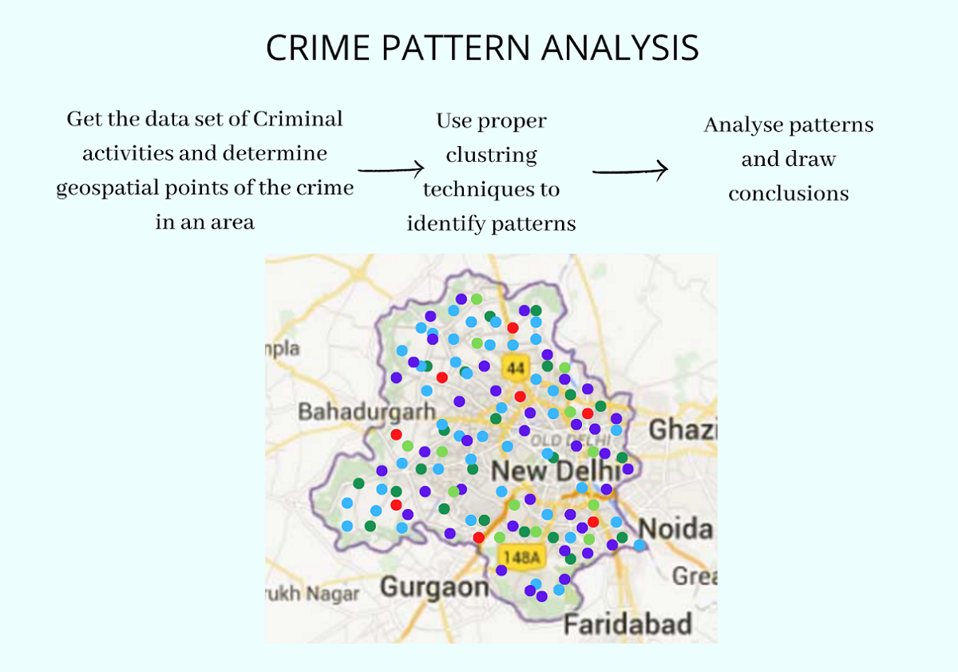
Fonctionnement :

Slide 5
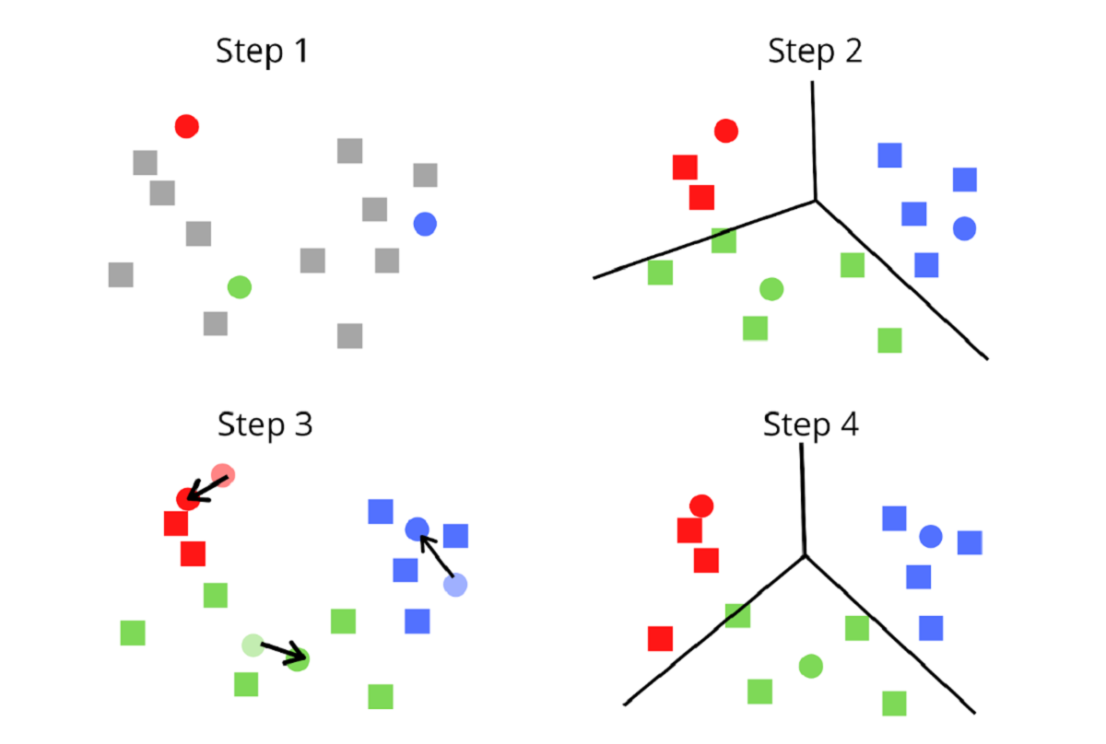
Fonctionnement :

Slide 6
Quels sont les avantages et inconvénients ?
Avantages
Faibles temps de calcul : Si les variables sont énormes, alors K-Means la plupart du temps plus rapidement en calcul que le clustering hiérarchique
Facile à comprendre : Les résultats sont très faciles à interpréter. K-Means génère des descriptions de cluster sous une forme minimisée pour maximiser la compréhension des données.
Disponible dans la majorité des outils de Data Science (Python , DSS , Spark , … )
Inconvénients
Choix du nombre de groupes : Obligation de choisir le nombre de groupes avant de lancer l’algorithme
Pas de cohérence entre 2 exécutions : Si vous exécutez 2 fois un algorithme de K-Means sur vos données vous obtiendrez 2 résultats différents.
K-Means à du mal à regrouper les données lorsque les clusters sont de tailles et de densité variables.

Slide 7
Quand utiliser le K-Means ?
Utilisez un k-means pour regrouper rapidement des individus, pour structurer vos données.
Utiliser un k-means quand le dataset à segmenter est trop volumineux
Utiliser un k-means pour visualiser rapidement des groupes d’individus.

Slide 8
Utilisations :
Dans le domaine de l’informatique
Dans la prédiction de prévention de la criminalités ( Déduction des groupes / Lieux à risque )
Dans une utilisation Personnelle ( Tri de Données )
Dans le domaine médicale ( Regroupement d’information )
Dans plein d’autres utilisations de la vie courante !

Slide 9
Sources :
Prédiction des taux de criminalités à Londres : https://www.splunk.com/fr_fr/blog/platform/prediction-et-prevention-de-la-criminalite-grace-au-machine-learning-2e-partie.html
Crime analysis using K-Means Clustering : https://www.sigmamagic.com/blogs/crime-analysis-using-k-means-clustering/
Clustering K-Means : https://fr.linuxteaching.com/article/kmeans_clustering#what_is_meant_by_kmeans_clustering
K-Means Clustering : https://www.techopedia.com/definition/32057/k-means-clustering
Tout ce que vous voulez savoir sur l’algorithme K-Means : https://mrmint.fr/algorithme-k-means
K-Means : Fonctionnement et utilisation dans un projet de clustering : https://www.data-transitionnumerique.com/k-means/

Slide 10
FIN
Merci pour votre écoute !
Anthony Denis

